Slide 1
jQuery effect와 animation

Slide 2
jQuery Effects
기본Effects :
show, hide, slideDown, sliceUp ,fadeIn, fadeOut, fadeTo, toggle()
slide와 fade는 속도에 400을 기본으로 한다 slow(600), fast(200)
fade ; 투명도를 변경
slide ‘; 높이를변경
show, hide : 높이와 투명도를 변경
$(selector).show(speed, easing, callback)
speed: milliseconds,."slow“, "fast"
easing : “swing" – 처음과 끝은 천천히 중간에는 빠르게\
"linear" – 움직이는 속도 일정
callback : 옵션, show메소드 실행완료후 에 수행될 함수

Slide 3
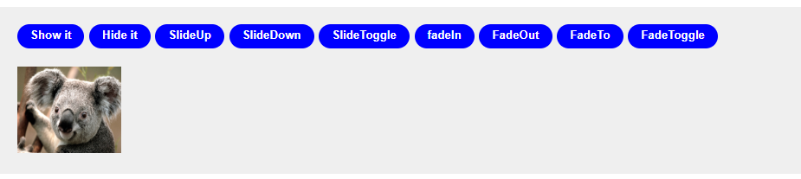
Effect
버튼을 클릭하여 실행

Slide 4

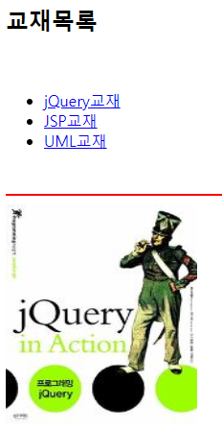
Effect
attr메소드를 이용해서
href의 속성값을 가져온다
현재 이미지가 사라지고
난후 (slideUp, fadeOut, hide)
현재 이미지의 src값을 바꾼다
새로운 이미지가 보여진다
( slideDown, fadeIn, show)

Slide 5
jQuery를 이용한 애니메이션
애니메이션은 시간의 경과에 따라 속성값을 주기적으로 변경하는 기법
애니메이트 메소드는 시간에 따라 스타일을 바꾼다
애니메이트 메소드 는 값에 숫자를 사용할 수 있는 css속성에서만 작동
margin, marginleft, marginright, padding, width, height,
left, right, top, bottom , position , letterSpacing
$(“myBtn”).animate({left:”100px”} , 500)
첫번째 매개변수 : 애니메이트할 css속성 , 필수
두번째 매개변수 : 밀리초 단위로 애니메이션의 지속시간
한꺼번에 여러가지 css속성을 지정
$(“myBtn”).animate({left:”100px
opacity:0, width:”200”, height:”800”} , 5000) ;

Slide 6
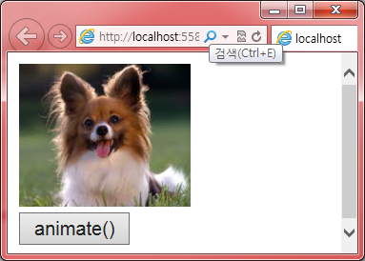
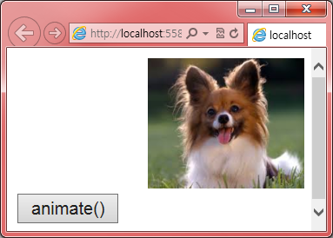
animate()
<!DOCTYPE html>
<html>
<head>
</head>
<body>
<img id="dog" src="./images/image.3.jpg"
alt="" width="120" height="100" style="position: relative" /><br />
<button>animate()</button>
</body>
</html>

Slide 7
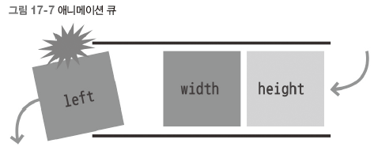
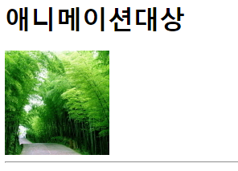
애니메이션 실행delay
애니메이션 명령은 일단 큐에 저장 된후 하나씩 꺼내어 순서대로 실행 .
먼저 들어간 애니메이션이 실행되는 동안 나머지 애니메이션은 대기상태 이며 진행중인 애니메이션이 끝나면 다음 애니메이션이 시작된다
애니메이션 사이에 간격을 두고 싶으면 delay(지연시간)를 호출한다
$('h1').slideUp('slow');
$('h1').show('slow');
$('h1').slideUp('slow').delay(1000).show('slow');
$('img').slideUp('slow’);
$('img').show('slow');
$('h1').slideUp('slow').delay(1000).show('slow');

Slide 8
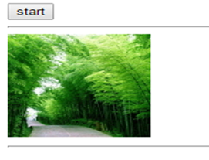
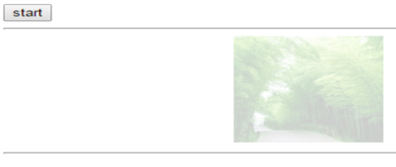
예제
1. 오른쪽으로 100 만큼 이동: {left:’+=100’} 이동,
2. 투명도 -= 0.8 {opacity:’-=0.8’} 흐려짐
3. 다시왼쪽 -100 이동 , {left:’-=100’}
4. 투명도 +=0.8 {opacity:’+=0.8’} 또렷해짐
오른쪽이동 하고 흐려짐
왼쪽이동하고 또렷해짐
start버튼을 누르면 계속 저장되어 실행

Slide 9

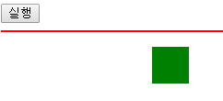
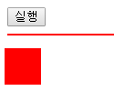
Queue
Queue(콜백)
애니메이션 은 숫자로 된 속성만 변경 할 수 있지만 콜백에서는 임의의 속성을 자유롭게 조작 할 수 잇다
콜백안에서 애니메이션은 $(this)로 구분한다 .
원하는 코드를 실행 한 후 다음 애니메이션을 실행하기 위해서 dequeue 메소드를 호출하여야 한다 .

